Slide 1


UNIVERSIDAD TECNOLÓGICA NACIONAL
FACULTAD REGIONAL VILLA MARÍA
PROYECTO FINAL: PRIMERA EXPOSICIÓN GRUPAL
DOCENTES:
VILLAFAÑE, CHRISTIAN
CASSANI, MATÍAS
INTEGRANTES DEL EQUIPO:
BOTTINO, NATANAEL
CENA, HENRY
PEDROTTI, GONZALO
ZANIN, FEDERICO

Slide 2


AGENDA:
ALCANCE DEL PROYECTO
INTRODUCCIÓN
LINEA BASE DEL PROYECTO
EXPERIENCIAS
CONCLUSIONES
ALCANCE DEL PRODUCTO
GESTIÓN DE LOS RIESGOS
GESTIÓN DE LAS COMUNICACIONES
GESTIÓN DEL CRONOGRAMA Y CALENDARIZACIÓN

Slide 3

INTRODUCCIÓN AL PROYECTO:
MICAMPO MOBILE
NECESIDAD DEL PRODUCTOR
MOMENTOS IDEALES DE REALIZACIÓN DE LAS ACTIVIDADES
SECTOR AGRÍCOLA
INVESTIGACIÓN DE FACTORES
RESULTADO:
HERRAMIENTA DE SOFTWARE

Slide 4

DURACIÓN ESTIMADA DEL PROYECTO
Inicio: Marzo 2019
Fin: Julio 2020

Slide 5
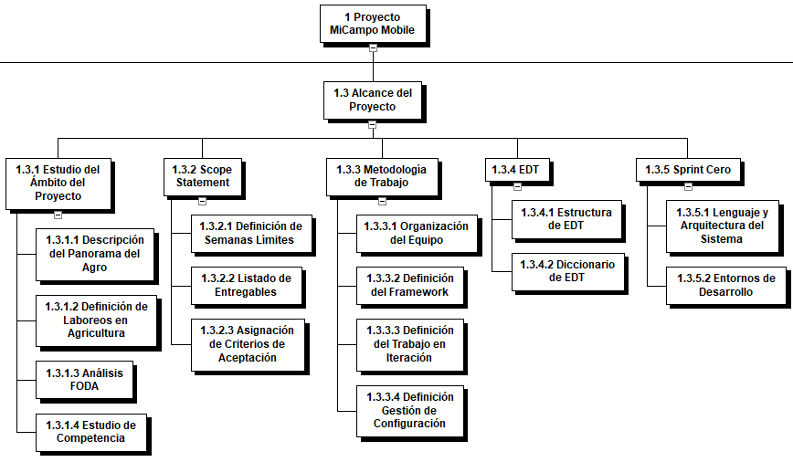
LINEA BASE DEL PROYECTO:
ALCANCE DEL PROYECTO
EDT/WBS

Slide 6





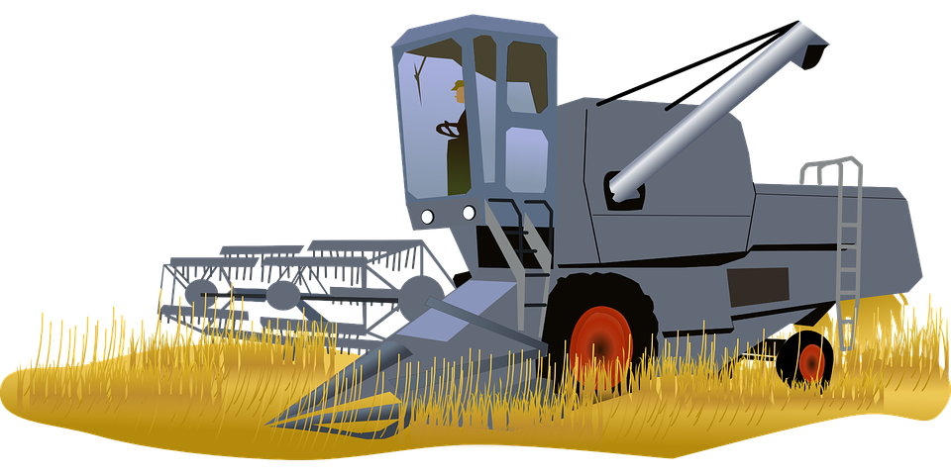

-Ámbito del Proyecto
ARADO
SIEMBRA
FERTILIZACIÓN
FUMIGACIÓN
RIEGO
COSECHA
ALMACENAMIENTO

Slide 7

-Scope Statement
Scope Statement
Plan de Gestión de los Recursos
Estudio del Ámbito del Proyecto
Plan de Gestión de Riesgos
Conjunto de Entregables
Metodología de Trabajo
Lista Priorizada de Riesgos
Product Backlog
Documentación del Sprint
EDT/WBS y Diccionarios
Plan de Testing
Gestión de la Comunicación
Prototipo Funcional
Análisis del Impacto Ambiental del Proyecto
Sprint Cero
Plan de Gestión del Cronograma y Calendarización
Documento Investigación/Capacitación

Slide 8

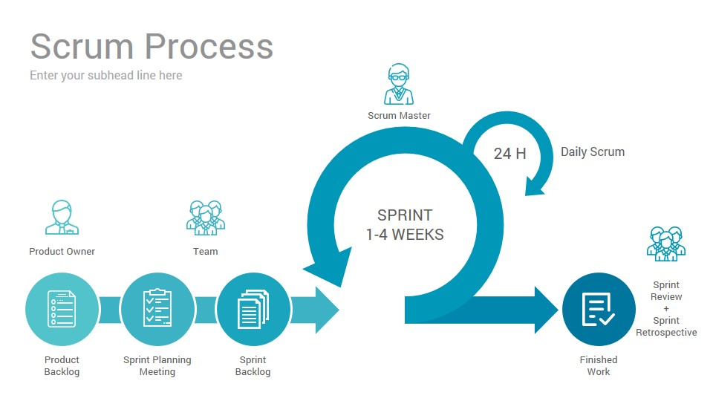


-Metodología de Trabajo
Pedrotti, Gonzalo
Bottino, Natanael
Cena, Henry
Pedrotti, Gonzalo
Zanin, Federico
2 Repositorios
Proyecto-Final-Proyecto y Producto
14 días
Proyecto-Final-Producto De Software

Slide 9

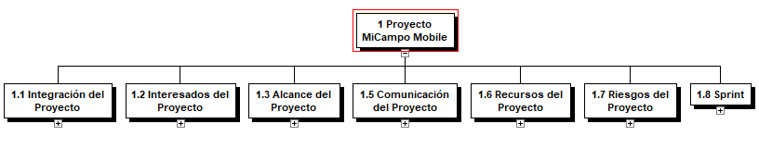
-EDT/WBS
Dividido en siete subsistemas o áreas

Slide 10
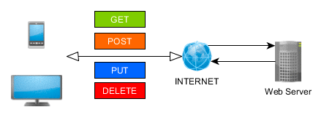


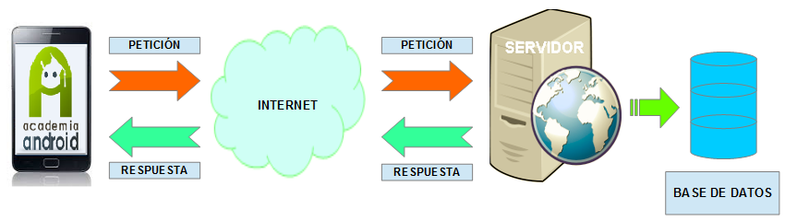






-Sprint Cero

Slide 11









ALCANCE DEL PRODUCTO
- GESTIÓN DE USUARIOS (APLICACIÓN Y ADMINISTRADORES)
- GESTIÓN DE CAMPOS Y LOTES
- OBTENER ESTADO DE CADA LOTE
- RECIBIR RECOMENDACIONES DE ACTIVIDADES
- PLANIFICAR ACTIVIDADES SOBRE UN LOTE
- RECIBIR SUGERENCIAS DE DOSIS
- RECOMENDACIONES DE ESTABLECIMIENTOS Y/O PUNTOS DE VENTA DE INSUMOS
- RECOMENDACIONES DE SERVICIOS AGROPECUARIOS

Slide 12






GESTIÓN DE LOS RIESGOS
- IDENTIFICACIÓN Y CATEGORIZACIÓN DE LOS RIESGOS
TAMAÑO DEL PRODUCTO
TAMAÑO Y EXPERIENCIAS DEL EQUIPO
IMPACTO DEL NEGOCIO
RELACIONADO CON EL CLIENTE
TECNOLÓGICO

Slide 13

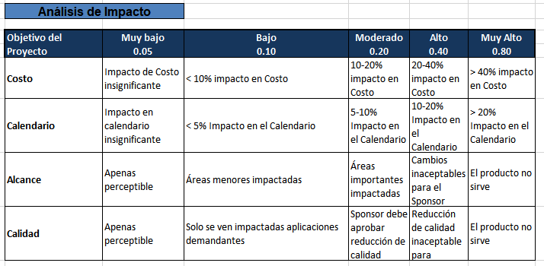
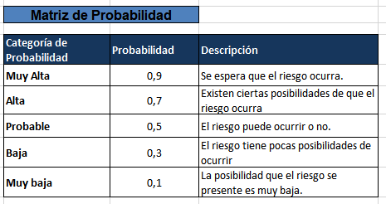
PROBABILIDAD E IMPACTO
IMPACTO DEL RIESGO
PROBABILIDAD DE OCURRENCIA

Slide 14
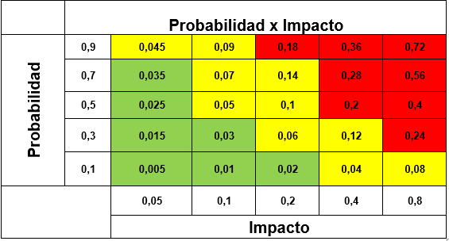
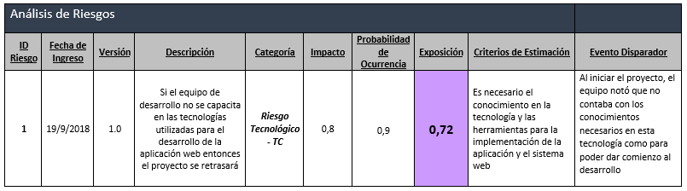
PRIORIDAD BAJA
PRIORIDAD MEDIA
PRIORIDAD ALTA

Slide 15

TRATAMIENTO DEL RIESGO: PLANIFICACIÓN DE RESPUESTAS
ESTRATEGIA DE MITIGACIÓN
ESTRATEGIA DE CONTINGENCIA
PRIORIDAD ALTA
MONITOREO Y REVISIÓN DE RIESGOS
-BUSCAR NUEVOS
AL INICIO DEL SPRINT
-ACTUALIZAR ESTADOS
-EVALUAR PROCESOS DE TRATAMIENTO

Slide 16







GESTIÓN DE LAS COMUNICACIONES
¿A TRAVES DE QUÉ MEDIO?
¿QUÉ INFORMACIÓN NECESITA CADA INTERESADO?
¿CON QUÉ FRECUENCIA?
¿ENCARGADO DE DISTRIBUIRLA?
¿CUÁLES SON LOS CANALES?
¿CON QUÉ FORMATO SE DISTRIBUYE?
¿QUIÉNES SON LOS RECEPTORES?

Slide 17

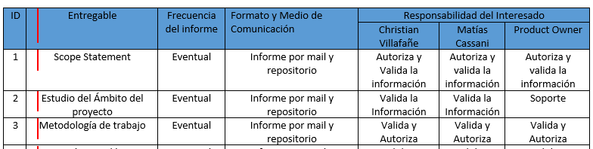
REPRESENTACIÓN: MATRIZ DE COMUNICACIÓN

Slide 18







MEDIOS DE COMUNICACIÓN
ENTRE INTEGRANTES DEL EQUIPO:
CON LOS INTERESADOS:
CON EL PRODUCT OWNER:

Slide 19

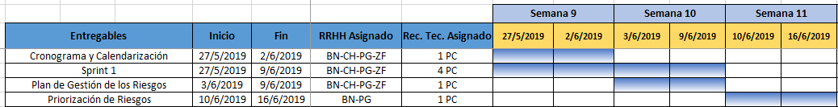
GESTIÓN DEL CRONOGRAMA Y CALENDARIZACIÓN
REVISAR ENTREGABLES E IDENTIFICAR ACTIVIDADES
-Asignar Fecha de Inicio y Fecha de Fin
ATRIBUTOS:
-Identificar Actividades predecesoras y sucesoras
-Asignar Recursos Humanos y Tecnológicos
-Restricciones, lugar de realización y Nivel de Esfuerzo

Slide 20
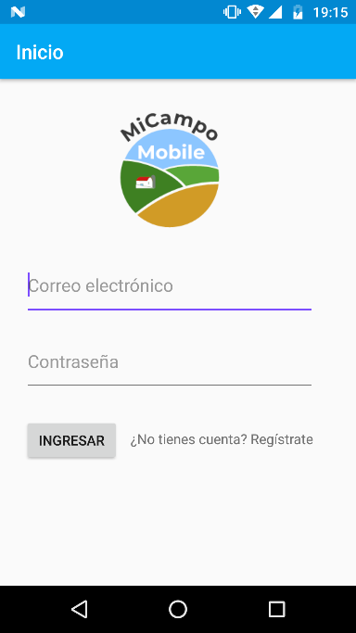
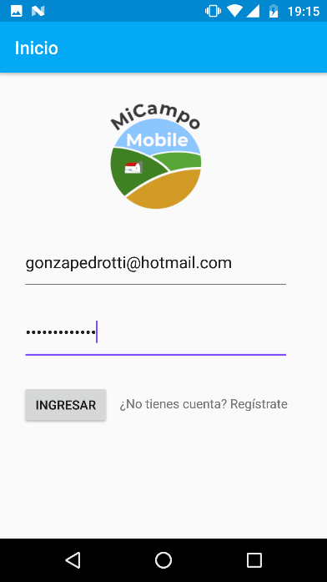
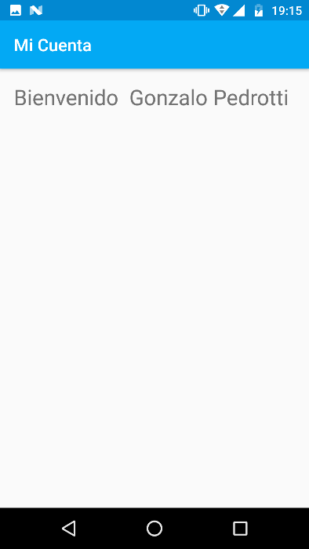
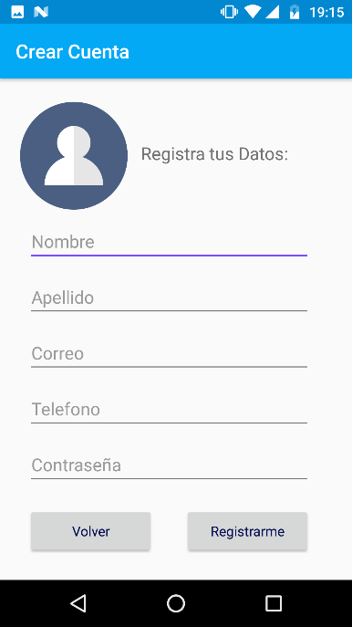
ALGUNOS PROTOTIPOS

Slide 21





EXPERIENCIAS Y CONCLUSIONES
BUENA ESTIMACIÓN DE CAPACIDAD DEL EQUIPO
IMPORTANTE MANTENER BUENA COMUNICACIÓN ENTRE EL EQUIPO
CONTINUAR INVESTIGANDO HERRAMIENTAS
SATISFACTORIA LA DIVISIÓN DE TAREAS
2 SPRINTS REALIZADOS

Slide 22

MUCHAS GRACIAS POR SU ATENCIÓN

